Slide 1
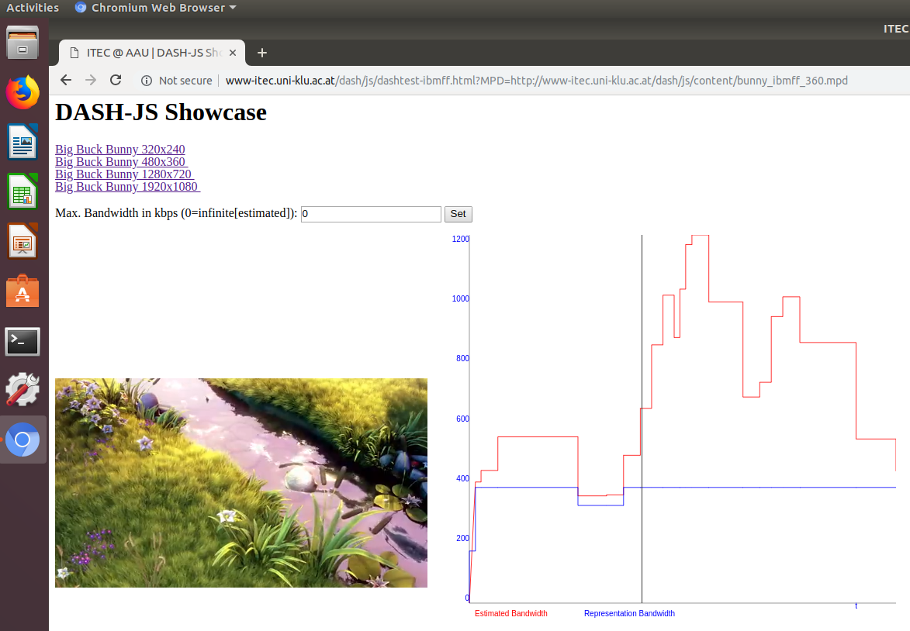
DASH Client
Problem
Not working at Firefox web browser (possible at Chromium)
Another problem
Because of Raspberry performance, it can not be used as the DASH client
Notes:
문제점: 파이어폭스에서 재생이 안되는 것이었음
→ Chromium browser 사용시 재생 됨
다른 문제점: DASH 클라이언트로 라즈베리 파이를 사용하려 했지만 성능상 문제로 라즈베리 파이는 사용 불가

